Slide 1
Мексика:
загальна характеристика

Slide 2
Державний устрій - федеративна республіка.
Офіційна назва - Мексиканські Сполучені Штати.

Slide 3

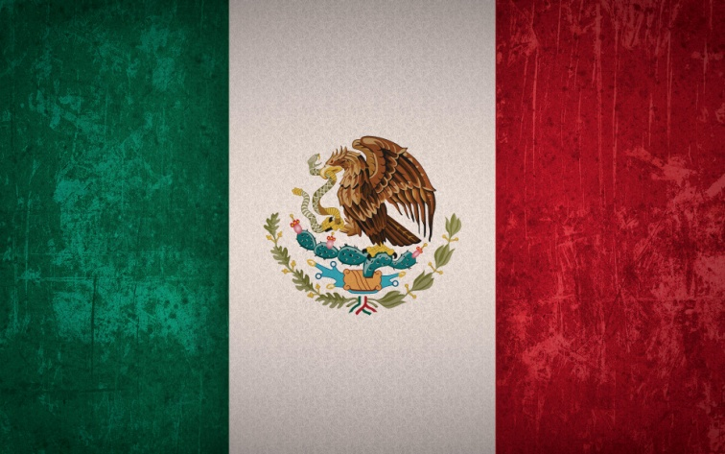
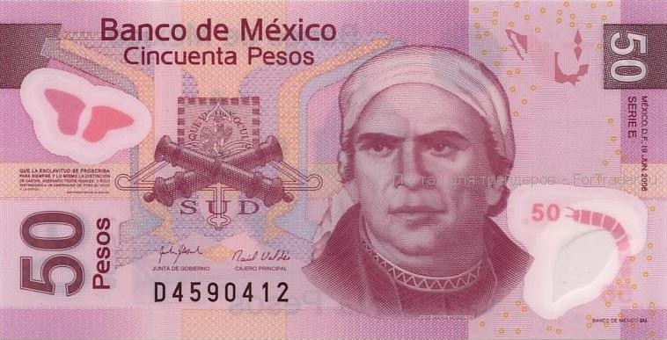
Державний прапор
Державний герб
Грошова одиниця - мексиканський песо.

Slide 4
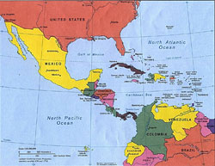
Географічне розташування
країна розміщується у південно-західній частині Північної Америки. Межує зі США - на півночі (кордон - 3326 км), з Гватемалою (962 км) і Белізом (250 км) - на південному сході. Омивається водами Тихого океану на заході і Мексиканської затоки Карибського моря на сході.
Площа території - 1972,5 тис. кв. км (13 місце в світі.)

Slide 5
Столиця - м. Мехіко (понад 20 млн. осіб.).
Інші великі міста:
Екатепек (1,695 млн. осіб)
Гвадалахара (1,659 млн.)
Чисельність населення (оцінка на липень 2001 р.) - 101,879 млн. осіб.
Пуебла (1,321 млн.)
Хуарез (1,257 млн.)
Незауалькойотл (1,242 млн.)
Тіхуана (1,228 млн.)
Монтеррей (1,127 млн.)
Леон (1,052 млн.)

Slide 6
Нафтодобувна і газова промисловість
Мексика має високо розвинуті нафтодобувну і газову промисловість.
Перші нафтові родовища розташовувалися, в основному, між Веракрусом і Тампіко, але у 1970-х і 1980-х роках були відкриті нові нафтові родовища в Табасько, у морі поблизу узбережжя Кампечі і в Чьяпасі.

Slide 7
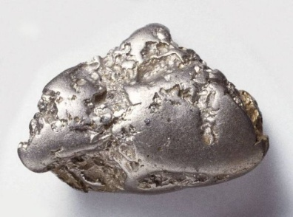
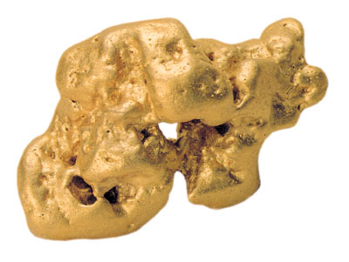
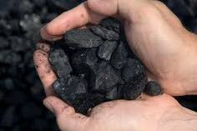
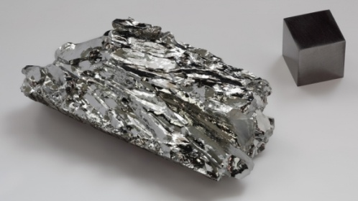
Гірничодобувна промисловість
Мексика є одним з основних світових виробників срібла і плавикового шпату, постачальником сурми, кадмію, марганцю, ртуті й цинку. Тут добуваються свинець, мідь, сірка, золото, молібден, вольфрам, олово, вісмут, уран, барит і високоякісне коксоване вугілля.

Slide 8
Є три головних гірничодобувних райони. На півночі Нижня Каліфорнія і штати Сонора, Сіналоа, Чіуауа, Коауїла, Нуєво-Леонові, Дуранго й Сакатекас багаті сріблом, міддю, вугіллям, золотом, залізняком, цинком, свинцем, молібденом, баритом, плавиковим шпатом, ураном і вольфрамом.

Slide 9
На узбережжі Мексиканської затоки, штати Веракрус, Табасько й Кампече виробляють сірку, алюміній і марганець. Значна кількість золота, марганцю, плавикового шпату, свинцю й цинку добувається у західно-центральних штатах Халісько, Герреро, Агуаськальєнтес, Гуанахуато, Ідальго і Сан-Луїс-Потосі.

Slide 10
Електроенергетика
Однією з найрозвинутіших галузей мексиканської промисловості є електроенергетика. Виробництво, передача та розподіл електроенергії знаходиться в руках держави. Виробнича потужність оцінюється в 40 тис. МВт.

Slide 11
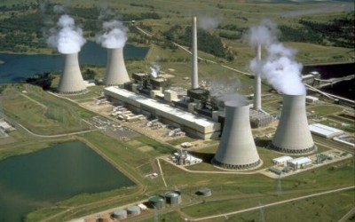
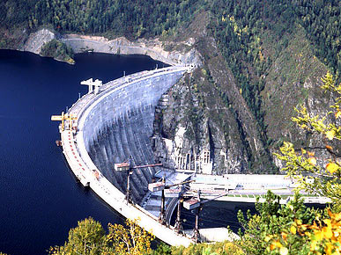
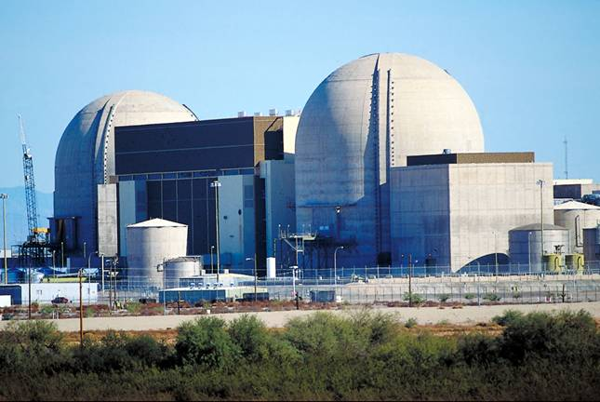
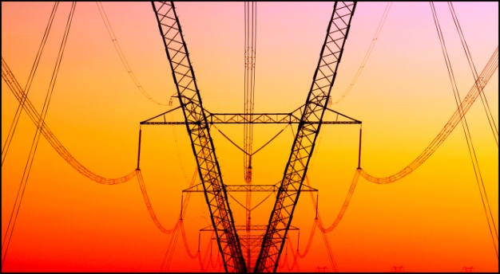
Більшість електростанцій Мексики - теплові, загальною потужністю 20468 МВт. На них виробляється основна частина електроенергії - 65%
на ГЕС - 15%
атомних електростанціях - 6,2%
Довжина ліній електропередач - 588 тис. км.

Slide 12
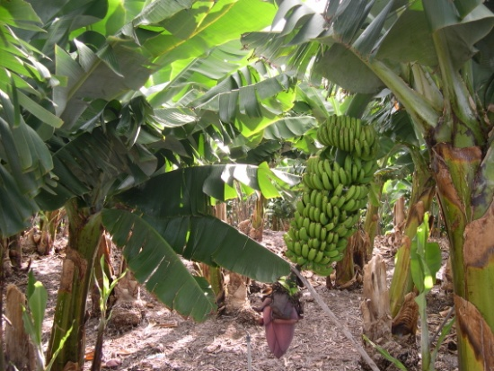
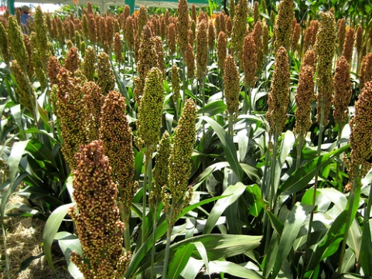
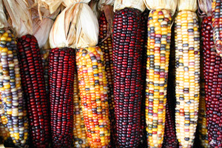
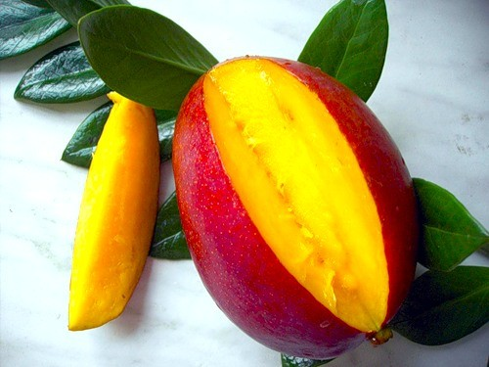
Сільське господарство
До найважливіших сільськогосподарських культур відносяться кукурудза, пшениця, рис, ячмінь, маїс і сорго. До інших важливих експортних культур - фрукти і овочі, особливо помідори, апельсини, манго й банани, кава.

Slide 13
Розведення великої рогатої худоби у Мексиці зосереджене в північно-центральному регіоні, який експортує велику кількість рогатої худоби у США. Яловичина і молочні продукти для урбанізованих районів здебільшого надходять з приморського району Мексиканської затоки, де розводять велику зебу.
Велике значення в тваринництві країни мають також коні, мули, осли, вівці, кози й свині. Обсяги випуску продукції тваринництва відповідають внутрішнім потребам країни в яловичині, свинині, свіжому молоці, м`ясі птахів і яйцях, але сухе молоко імпортується.

Slide 14
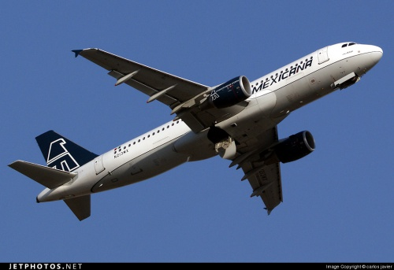
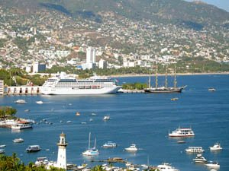
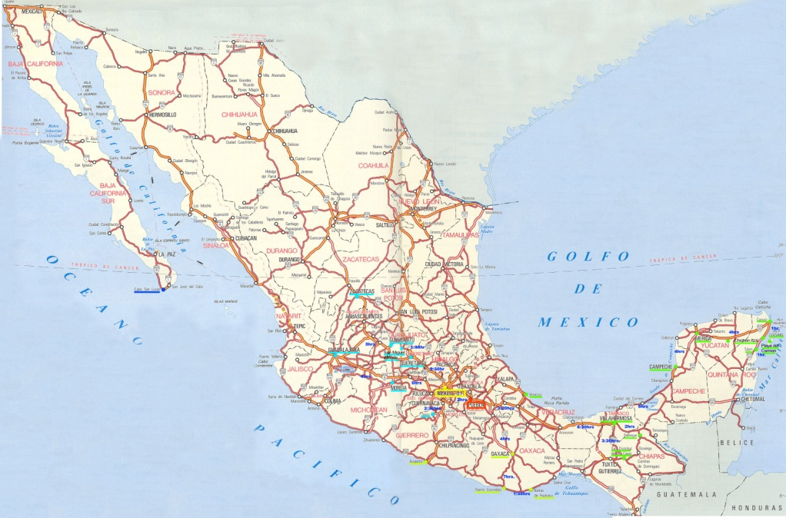
У Мексиці існує дві головні авіакомпанії - "Аеромехіко" і "Мехсикана", що мають розгалужену мережу авіаліній усередині країни. Вони здійснюють польоти у США, інші країни Латинської Америки, а також в аеропорти Європи. 32 міжнародних і 30 внутрішніх аеропортів також обслуговують інші численні міжнародні й місцеві авіакомпанії.
Довжина залізниць Мексики за станом на 1996 рік становила 18 тис. км,
автошляхів - 324 тис. км, з яких
96 тис. км з твердим покриттям.
Шосе від міста Сьюдад-Хуарес
(на кордоні зі США) до міста
Сьюдад-Куаутемок (на кордоні з Гватемалою) - є головною
магістраллю країни. Інші важливі автошляхи йдуть з Мехіко в Тіхуану, Акапулько, Веракрус і Меріду.
Морські перевезення традиційно зосереджені у портах Веракрус і Акапулько. Крім того, великі порти є в Тампіко, Коацакоалькос, Прогресо, Саліна-Крус, Масатлан, Мансанільо, Гуаймас, Енсенада, Ла-Пас і Санта-Росалія.
Транспорт

